Slide 1
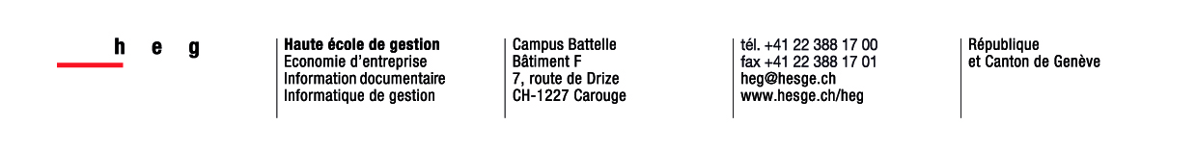
Faire passer le message
Formation des usagers en bibliothèques
[765-21n]
S 06 E 01
CC BY SA 4.0 / Raphaël GROLIMUND 4 décembre 2014

Slide 2

OBJECTIFS
À MIDI...
vous serez capable de distinguer un objectif d'un message
vous saurez ce qu'est la taxonomie de Bloom
[ <numéro> ]

Slide 3
CONTENU – MESSAGE – INTERACTION
< HTML />
{ CSS }
( JS )
contenu de la formation
message
interaction
[ <numéro> ]

Slide 4
FROM THE CRADLE TO THE GRAVE
DÉCOULE DES OBJECTIFS
Un objectif = un message
Un message est une sorte de slogan.
Idéalement court et marquant.
SURVIT À LA FORMATION
Si les participants ne retiennent que d'une seule chose à la fin,
c'est le message.
Pensez au pub que vous fredonnez...
[ <numéro> ]

Slide 5
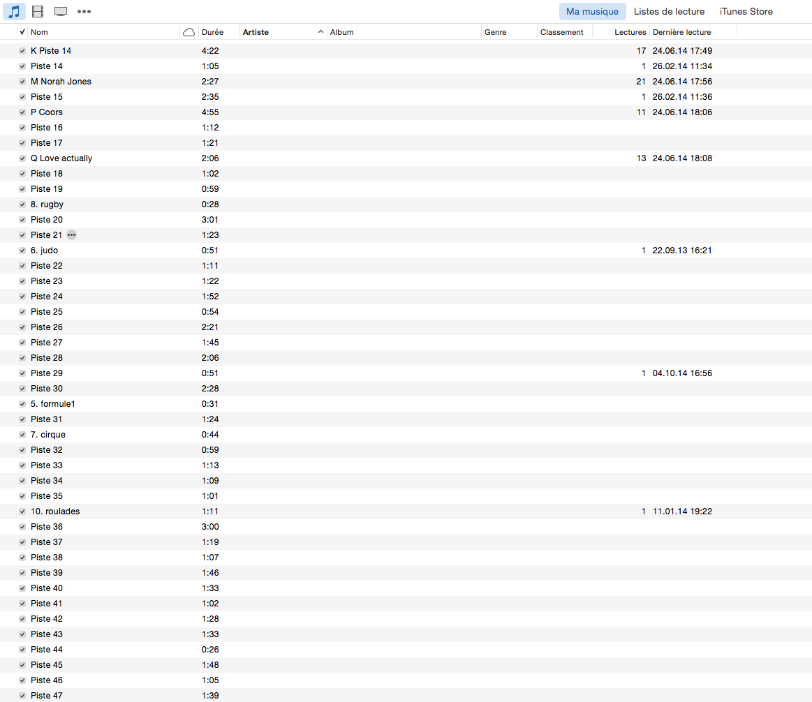
MESSAGE : EXEMPLE DES MÉTADONNÉES
ILLUSTRATION
sans métadonnées
Impossible de trouver
[ <numéro> ]

Slide 6
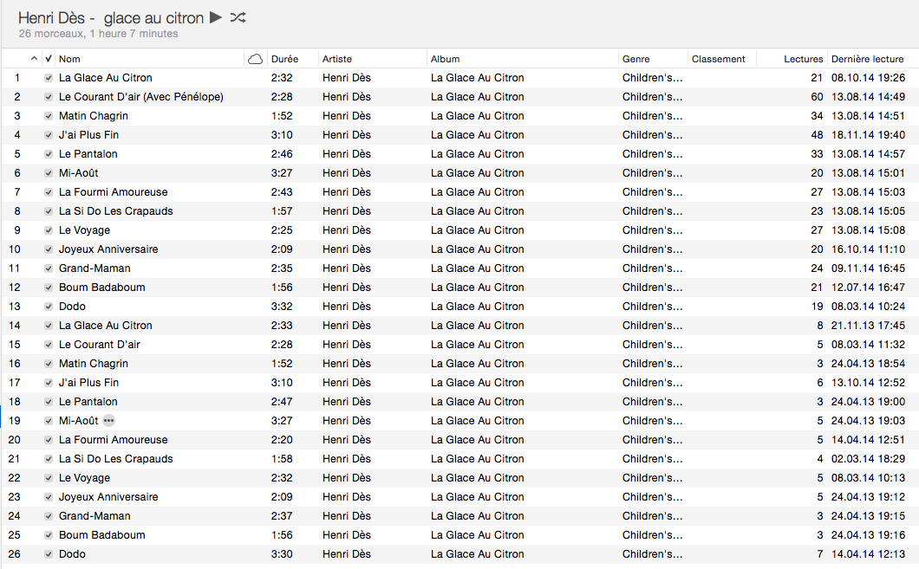
MESSAGE : EXEMPLE DES MÉTADONNÉES
ILLUSTRATION
avec des métadonnées
facile à trouver
[ <numéro> ]

Slide 7
MESSAGE : EXEMPLE DES MÉTADONNÉES
EXERCICE
Formez 5-6 groupes et
décrivez le type de document qui vous est assigné
Chaque élément de description
va sur un post-it différent.
Vous avez 5 minutes.
[ <numéro> ]

Slide 8
MESSAGE : EXEMPLE DES MÉTADONNÉES
CATALOG A BOOK
Livre
BLOOM, B S, ENGLEHARD, M. D., FURST, E. J., HILL, W. H. et KRATHWOHL, D. R., 1956. Taxonomy of educational objectives: The classification of educational goals: Handbook I, cognitive domain. New York : D. McKay. ISBN 9780679302117.
Schéma
AUTEURS, Date. Titre. Lieu : Éditeur. N° d'identification
[ <numéro> ]

Slide 9
MESSAGE : EXEMPLE DES MÉTADONNÉES
CATALOG YOURSELF
Personne
MATTHYS, U. et GROLIMUND, J.P., 1979. Raphaël Grolimund. Lausanne : Clinique Cécile.
N° d'identification non divulgué
Schéma
AUTEURS, Date. Titre. Lieu : Éditeur. N° d'identification
[ <numéro> ]

Slide 10
MESSAGE : EXEMPLE DES MÉTADONNÉES
ILLUSTRATION OU EXERCICE ?
Qu'allez-vous (probablement) retenir le plus facilement ?
Pourquoi ?
[ <numéro> ]

Slide 11
FIXER UN OBJECTIF
SE RAPPELER
COMPRENDRE
Le participant est capable de APPLIQUER
ou ... (compléter)
Le participant apprend à ANALYSER
ÉVALUER
CRÉER
Taxonomie de Bloom
[ <numéro> ]

Slide 12
CONCOURS #1
[1][2] présentations frontales
[1][2] lectures
[1][2] vidéos
[2][3] jeux
[2] discussions
[4] débats
[3] travaux pratiques
[4] concours
[6] examen
1er CONCOURS
Premier à trouver à quoi correspondent les chiffres sur la gauche !
Réponse à m'envoyer par e-mail. Le concours finit le 4 décembre.
La réponse était donc ...
la taxonomie de Bloom.
[ <numéro> ]

Slide 13
TAXONOMIE DE BLOOM
1 SE RAPPELER
1.1 Reconnaître, identifier
1.2 Se remémorer, retrouver
[ <numéro> ]

Slide 14
TAXONOMIE DE BLOOM
2 COMPRENDRE
2.1 Interpréter, clarifier, paraphraser, représenter, traduire
2.2 Illustrer, instancier
2.3 Classer, catégoriser
2.4 Résumer, généraliser
2.5 Inférer, conclure, extrapoler, interpoler, prédire
2.6 Comparer, contraster, cartographier, assortir
2.7 Expliquer, construire, modéliser
[ <numéro> ]

Slide 15
TAXONOMIE DE BLOOM
3 APPLIQUER
3.1 Éxecuter, effectuer
3.2 Implémenter, utiliser
[ <numéro> ]

Slide 16
TAXONOMIE DE BLOOM
4 ANALYSER
4.1 Différencier, discriminer, distinguer, sélectionner
4.2 Organiser, trouver la cohérence, intégrer, structurer
4.3 Attribuer, déconstruire
[ <numéro> ]

Slide 17
TAXONOMIE DE BLOOM
5 ÉVALUER
5.1 Vérifier, coordonner, détecter, surveiller, tester
5.2 Critiquer, juger
[ <numéro> ]

Slide 18
TAXONOMIE DE BLOOM
6 CRÉER
6.1 Générer, émettre des hypothèses
6.2 Planifier, concevoir
6.3 Produire, construire
[ <numéro> ]

Slide 19
RETOUR SUR LES OBJECTIFS
IL EST (PRESQUE) MIDI...
pouvez-vous distinguer un objectif d'un message ?
Êtes-vous capable de dire ce qu'est la taxonomie de Bloom ?
[ <numéro> ]

Slide 20
BIBLIOGRAPHIE & CRÉDITS
Bibliographie
ANDERSON, Lorin W. et KRATHWOHL, David R., 2001. A taxonomy for learning, teaching, and assessing : a revision of Bloom’s taxonomy of educational objectives. New York, NY : Longman. ISBN 0321084055.
Bibliographie complète, évolutive et collaborative en ligne
https://www.zotero.org/groups/heg-765-2n/items
Crédits
-
[ <numéro> ]

